Slide 1
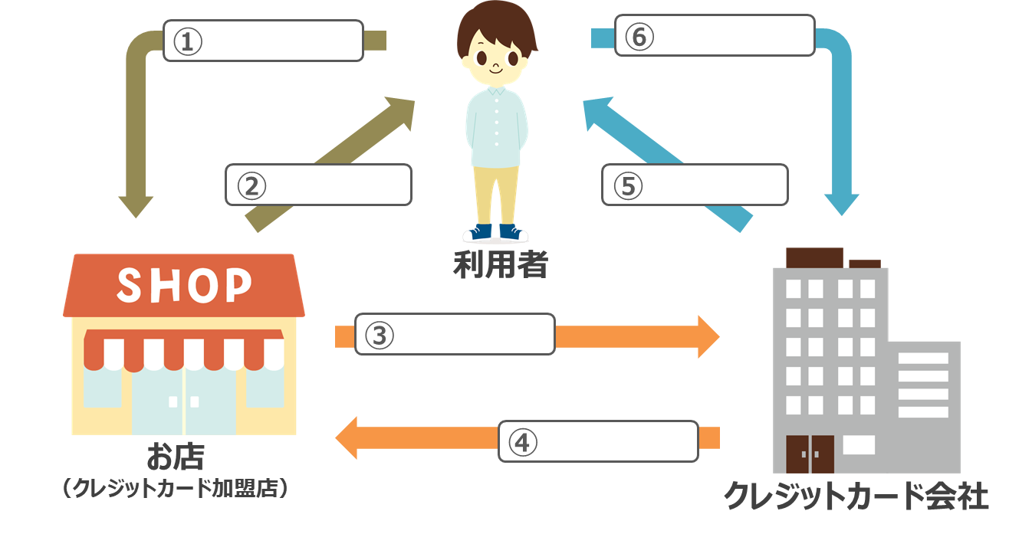
お金を借りる ①「クレジット」について
年 組 番 名前
１．「クレジットカード」を使った買い物の「お金の流れ」を考えます。
選択肢から言葉を選んで、図を完成させましょう。（数字の順に考えてみよう。）
利用代金の請求 商品を渡す 売上データの送信 利用代金の支払い
カード提示（暗証番号入力） 売上代金の立て替え払い
２．クレジットカードの支払い方法と特徴
支払い方法 | 特 徴
一括払い | ●利用代金を、翌月あるいは翌々月に で支払う方法です。 ●手数料がかからないので、利用代金と同額を翌月あるいは翌々月 に支払います。
分割払い ・ リボ払い | ●利用代金を 支払う方法です。 ●支払回数が多いほど、一度に支払う金額を減らすことができます。 ●ただし、支払回数が多いほど、 がかかります。

